Slide 1
行動入網
國防部資通電軍
資電訓測暨準則發展中心
1
Notes:
各位同學大家好，從現在開始有4小時的時間，將與大家共同探討行動入網系統；首先教官要向各位同學報告，今後上課方式、研討重點與課程簡介。

Slide 2
課程大綱
一、國軍行動入網系統概述
二、憑證系統
三、行動裝置入網
四、門禁管理系統(附屬系統)
Notes:
首先介紹本課課程大綱，計有
一、國軍行動入網系統概述
二、憑證系統
三、行動裝置入網
四、門禁管理系統(附屬系統)等4個章節。

Slide 3
第一章
國軍行動入網系統概述
Notes:
第一章、國軍行動入網系統概述
建置「國軍行動裝置安全認證暨實體管控系統」，建置後將能以「國軍行動裝置」連入軍網，並透過「虛擬桌面服務系統」，讀取軍網內資訊，使資料未實質儲存於「國軍行動裝置」 ，以防堵機敏資料外流。

Slide 4
國軍行動入網系統概述
「國軍行動裝置安全認證暨實體管控系統」(以下簡稱本系統)，以國軍行動裝置連入軍網之安全認證機制，確保入網的行動裝置與人員為合法及被授權，同時透過虛擬桌面服務系統，使資料未實質儲存於行動裝置，防堵機敏資料外流。
Notes:
「國軍行動裝置安全認證暨實體管控系統」(以下簡稱本系統)，以國軍行動裝置連入軍網之安全認證機制，確保入網的行動裝置與人員為合法及被授權，同時透過虛擬桌面服務系統，使資料未實質儲存於行動裝置，防堵機敏資料外流。

Slide 5
國軍行動入網系統概述
採高安全演算法，強化與整合現有國軍憑證管理系統(MCA)，同時將高安全實體管控技術應用在機敏場域的門禁識別，強化人員進出管制作為。運用國安局二代晶片，包括行動裝置連網時，建立虛擬通道傳輸加密及合法裝置認證；在行政電腦，結合USB保密模組，提升機密資料之防護安全等級。
Notes:
採高安全演算法，強化與整合現有國軍憑證管理系統(MCA)，同時將高安全實體管控技術應用在機敏場域的門禁識別，強化人員進出管制作為。運用國安局二代晶片，包括行動裝置連網時，建立虛擬通道傳輸加密及合法裝置認證；在行政電腦，結合USB保密模組，提升機密資料之防護安全等級。

Slide 6
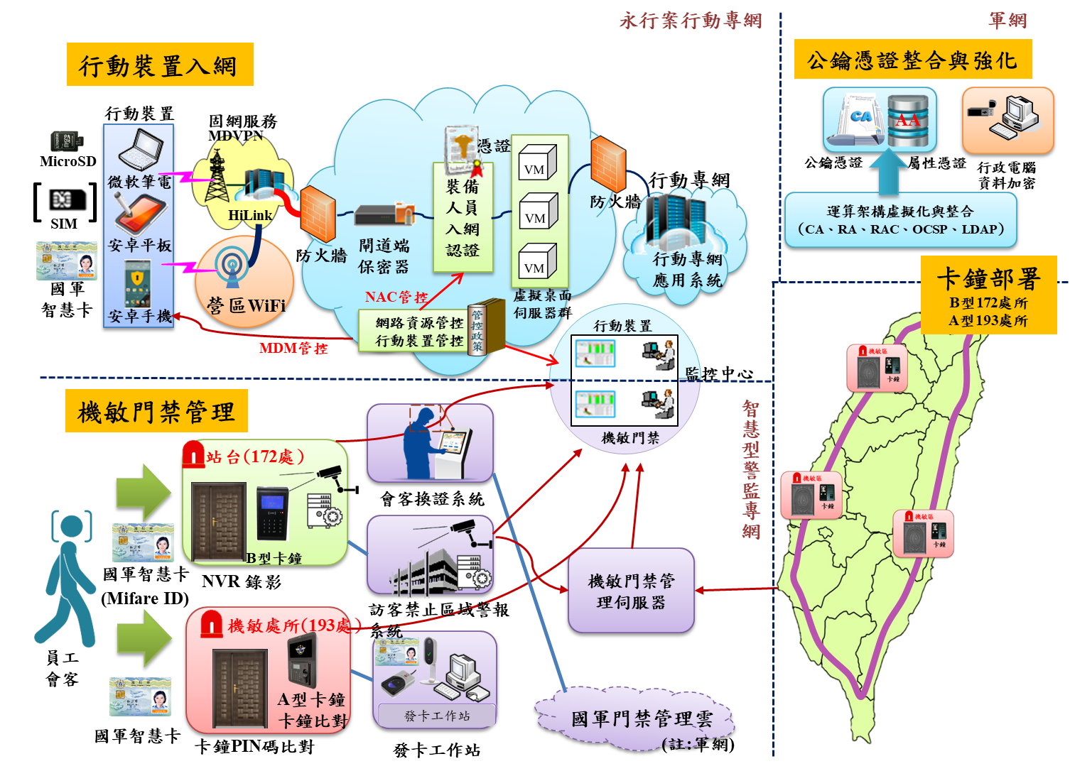
國軍行動入網系統概述
Notes:
本圖為行動入網系統概述圖，區分三部分行動入網系統、門禁管理(含卡鐘部屬)及公鑰憑證整合與強化，說明如後:
●行動裝置入網:
手機、平板及筆電透過民網經保密閘道器驗證，再連入虛擬桌面系統，以獲取軍網內資訊，以其使用虛擬桌面系統，資料僅以影像方式傳至手機，而非將資料傳至行動裝置內，以達資料不落地之安全措施。
●公鑰憑證整合與強化:
為使行動裝備使用安全，建立憑證管理系統，統一管理行動裝置登入所需之安全憑證。
●機敏門禁管理:
為維護軍網資訊安全，於各機敏處所新增新型卡鐘，並建置監控中心，統一管理門禁。

Slide 7
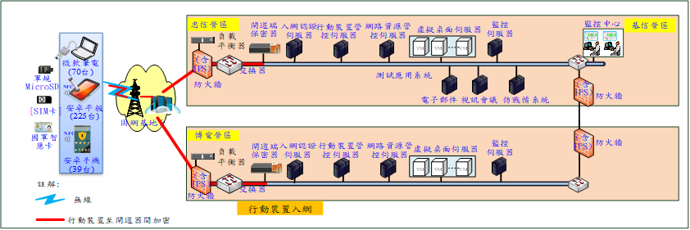
國軍行動入網系統概述
國軍行動入網採用安全晶片與閘道保密器建立加密通道。所有封包(明、密文)之加解密處理均須於安全晶片內執行，加密演算法採軍規演算法，架構圖如下
Notes:
國軍行動入網採用安全晶片與閘道保密器建立加密通道。所有封包(明、密文)之加解密處理均須於安全晶片內執行，加密演算法採軍規演算法

Slide 8
國軍行動入網系統概述
行動裝置（含筆記型電腦、平板電腦、智慧型手機）均使用中華電信企業專屬行動數據網路（簡稱 MDVPN, Mobile Data Virtual Private Network），透過MPLS VPN架構之HiLink專線(電路特性：HiLink實體電路與網際網路Internet完全隔離)連接至本專案行動專網，相關網路設備分別部屬於國防部博愛營區與資通電軍忠信營區機房，將此兩條電路透過全域伺服器負載平衡(GSLB，Global Server Load Balance)機制進行分流及互為備援。
Notes:
行動裝置（含筆記型電腦、平板電腦、智慧型手機）均使用中華電信企業專屬行動數據網路（簡稱 MDVPN, Mobile Data Virtual Private Network），透過MPLS VPN架構之HiLink專線(電路特性：HiLink實體電路與網際網路Internet完全隔離)連接至本專案行動專網，相關網路設備分別部署於國防部博愛營區與資通電軍忠信營區機房，將此兩條電路透過全域伺服器負載平衡(GSLB，Global Server Load Balance)機制進行分流及互為備援。

Slide 9
國軍行動入網系統概述
網路架構運用國安局認證合格之安全晶片保密模組（Micro SD），與國防部博愛營區或本部忠信營區內閘道端保密器建立加密通道，並完成裝置與使用者身分驗證後，以虛擬桌面服務方式連接應用系統，操作步驟說明如次：
Notes:
網路架構運用國安局認證合格之安全晶片保密模組（Micro SD），與國防部博愛營區或本部忠信營區內閘道端保密器建立加密通道，並完成裝置與使用者身分驗證後，以虛擬桌面服務方式連接應用系統。

Slide 10
國軍行動入網系統概述
行動入網系統步驟
步驟一:行動裝置晶片與閘道保密器認證，
並由資源管控伺服器卻認為合法連線。
全程監控使用情況
步驟二:由入網認證伺服器對行動裝置
進行認證。
步驟三:管控軟體與行動裝置管控伺服器，
驗證行動裝置其政策版本正確性。
步驟四:行動裝置使用人員以國軍智慧卡，
經認證無誤後進入虛擬桌面服務。
步驟五:可使用「視訊會議」及「電子郵件」
等應用程式，達到訊息溝通功能。
Notes:
行動入網步驟區分五部如圖所示，步驟如後:
步驟一:行動裝置晶片與閘道保密器認證，
並由資源管控伺服器卻認為合法連線。
步驟二:由入網認證伺服器對行動裝置
進行認證。
步驟三:管控軟體與行動裝置管控伺服器，
驗證行動裝置其政策版本正確性。
步驟四:行動裝置使用人員以國軍智慧卡，
經認證無誤後進入虛擬桌面服務。
步驟五:可使用「視訊會議」及「電子郵件」
等應用程式，達到訊息溝通功能。

Slide 11
第二章
憑證系統
Notes:
第二章、憑證系統 為使行動裝備使用安全，建立憑證管理系統，統一管理行動裝置登入所需之安全憑證。

Slide 12
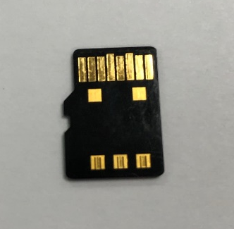
智慧卡晶片
智慧卡晶片(識別證晶片)封裝成MicroSD形式
輸入PIN碼後，才能存取私密區金鑰
私密區金鑰不可匯出，僅能在晶片內運算
使用轉接卡，可使用一般自然人憑證讀卡機讀取
使用MicroSD/SD讀卡機，需搭配全景PC/SC模擬讀卡機使用
在本案中內含一對ECC裝置憑證金鑰對、一把AES金鑰
本案卡片於MicroSD裝置憑證申請作業軟體發行後，PUK及PIN被修改，每張卡片不同
承上，PUK及PIN的master key存放於HSM中
Notes:
本案所使用的智慧卡晶片，相關說明
●智慧卡晶片(識別證晶片)封裝成MicroSD形式
●輸入PIN碼後，才能存取私密區金鑰
●私密區金鑰不可匯出，僅能在晶片內運算
●使用轉接卡，可使用一般自然人憑證讀卡機讀取
●使用MicroSD/SD讀卡機，需搭配全景PC/SC模擬讀卡機使用
●在本案中內含一對ECC裝置憑證金鑰對、一把AES金鑰
●本案卡片於MicroSD裝置憑證申請作業軟體發行後， ● PUK及PIN被修改，每張卡片不同
●承上，PUK及PIN的master key存放於HSM中

Slide 13
智慧卡晶片
智慧卡晶片
Java Card
安裝了PKI Applet
支援介面PKCS#11 (國際通用介面)
支援介面CSP (Windows上可用介面)
提供金鑰管理工具
支援
非對稱式金鑰：RSA 2048/ECC 384
對稱式金鑰：3DES、AES 128/192/256
雜湊演算法：SHA1、SHA2
硬體RNG
Notes:
智慧卡晶片特色如下:
使用Java Card
安裝PKI Applet
支援介面PKCS#11 (國際通用介面)
支援介面CSP (Windows上可用介面)
提供金鑰管理工具
支援加密方式
非對稱式金鑰：RSA 2048/ECC 384
對稱式金鑰：3DES、AES 128/192/256
雜湊演算法：SHA1、SHA2
硬體RNG

Slide 14
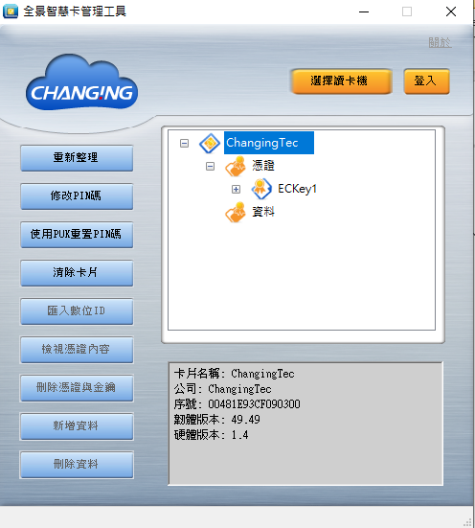
智慧卡晶片-卡片管理工具
未登入前
可查看卡號、憑證等資訊
Notes:
本圖為憑證智慧卡晶片管理工具未登入前畫面，目前僅可查看卡號、憑證等資訊，進階設定功能需於登入後才可實作。

Slide 15
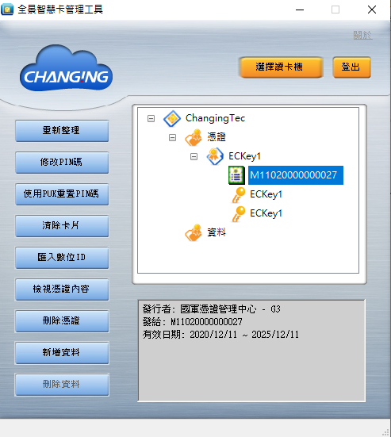
智慧卡晶片-卡片管理工具
登入後
修改PIN碼
檢視憑證內容
以PUK重置PIN (Admin功能)
刪除金鑰(Admin功能)
匯入金鑰(Admin功能)
Notes:
登入後—可執行的功能如下
一、修改PIN碼
二、檢視憑證內容
三、以PUK重置PIN (Admin功能)
四、刪除金鑰(Admin功能)
五、匯入金鑰(Admin功能)

Slide 16
智慧卡晶片-卡片管理工具
紀錄行動裝置與其對應的MicroSD卡
操作MicroSD卡產生憑證申請檔，向MCA申請憑證後，再匯入憑證至MicroSD
介接SS，取得並修改每張卡的MicroSD PUK與PIN
建立憑證申請檔時，系統自動建立AD上的行動裝置物件
於系統操作行動裝置註銷時，亦同時停用AD上的行動裝置物件
Notes:
卡片管理工具可執行的功能說明如下:
●紀錄行動裝置與其對應的MicroSD卡
●操作MicroSD卡產生憑證申請檔，向MCA申請憑證後，再匯入憑證至MicroSD
●介接SS，取得並修改每張卡的MicroSD PUK與PIN
●建立憑證申請檔時，系統自動建立AD上的行動裝置物件
●於系統操作行動裝置註銷時，亦同時停用AD上的行動裝置物件

Slide 17
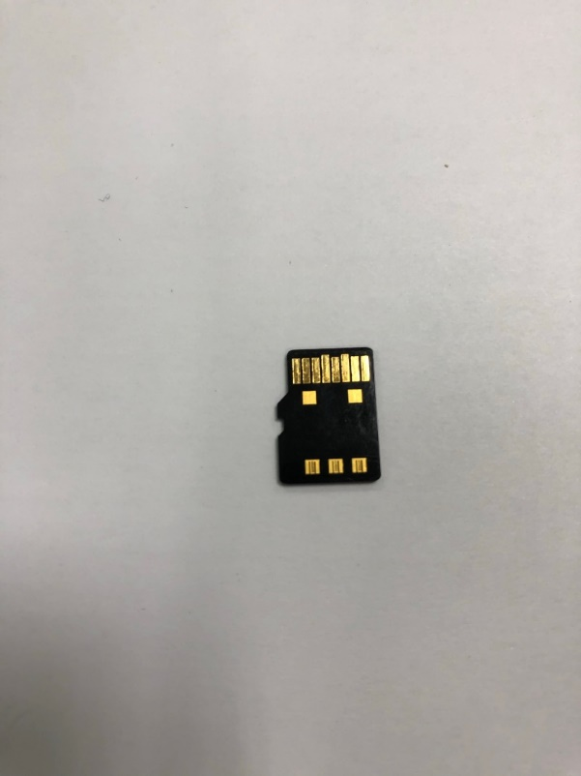
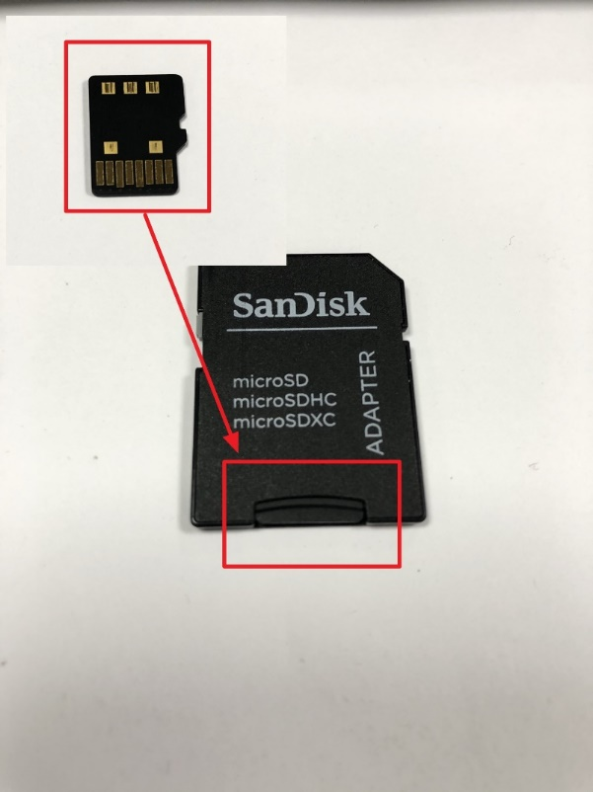
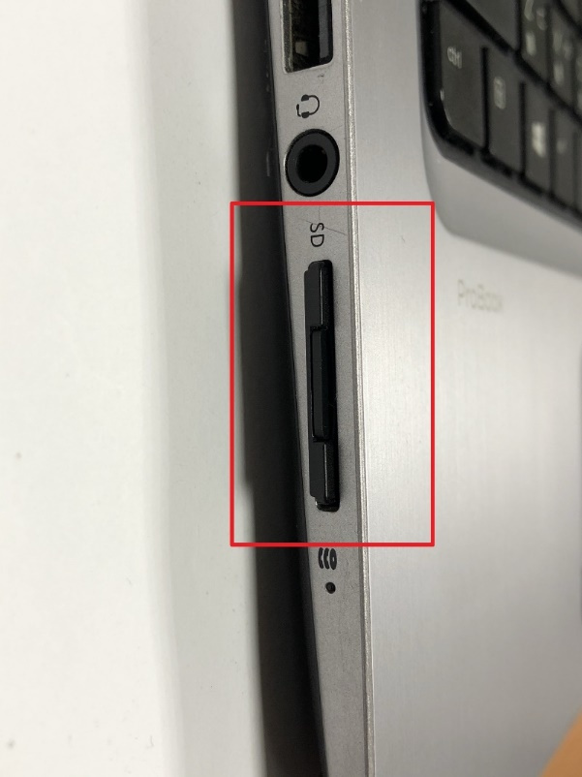
憑證申請–置入卡片
準備一張經過初始化的MicroSD晶片卡
將MicroSD插入SD轉接卡
插入設備的SD插槽
Notes:
接下來說明安裝憑證的流程第1~3步驟是關於MicroSD卡的準備與安裝過程，步驟如後:
1.準備一張經過初始化的MicroSD晶片卡
2.將MicroSD插入SD轉接卡
3.插入設備的SD插槽

Slide 18
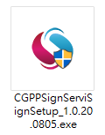
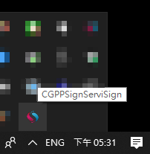
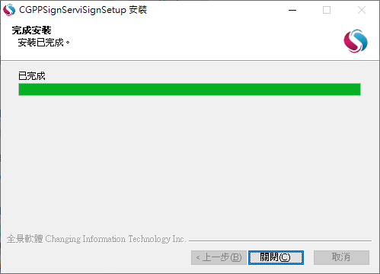
憑證申請–安裝跨瀏覽器安控元件
4.執行CGPPSignServiSign
Setup安裝程式
5.按照指示完成安裝
6.確認右下角服務執行中
Notes:
第4~6步驟是準備一臺電腦，並於電腦內安裝憑證服務瀏覽的安控程式，步驟如後:
4.執行CGPPSignServiSignSetup安裝程式
5.按照指示完成安裝
6.確認右下角服務執行中

Slide 19
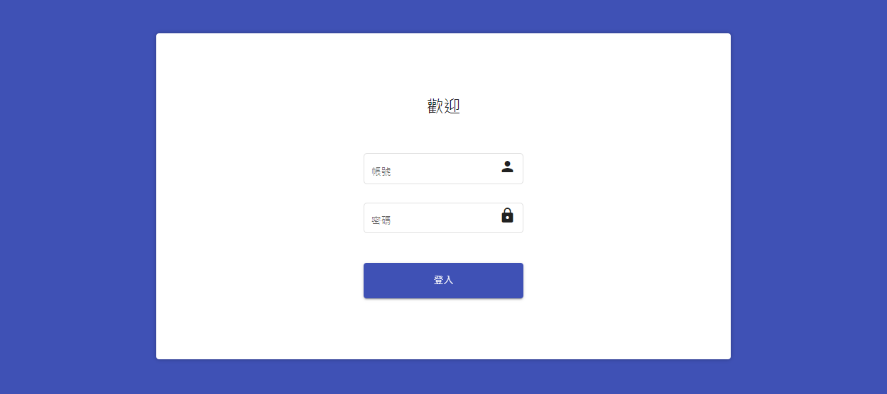
憑證申請–產製金鑰與憑證申請檔
7.登入設備金鑰管理系統
Notes:
安裝完成憑證服務瀏覽的安控程式後，在第七步驟將登入金鑰的管理系統，以利後續安裝事宜，步驟如後:
7.登入設備金鑰管理系統

Slide 20
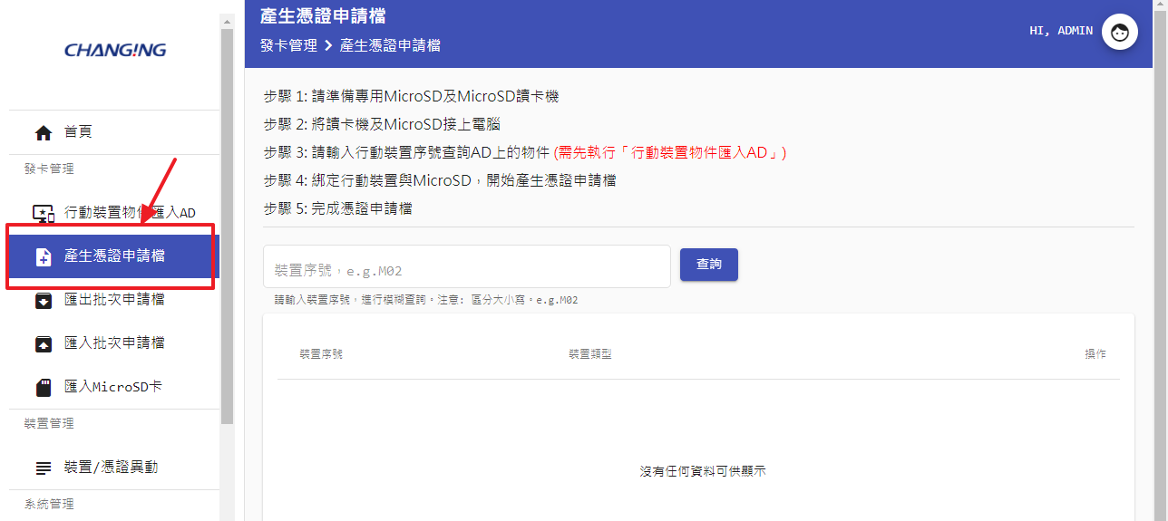
憑證申請–產製金鑰與憑證申請檔
8.點選產生憑證申請檔
Notes:
登入憑證服務瀏覽的安控程式後，將開始申請憑證，故第8步驟為如何於程式內執行憑證申請檔，如下:
8.點選產生憑證申請檔

Slide 21
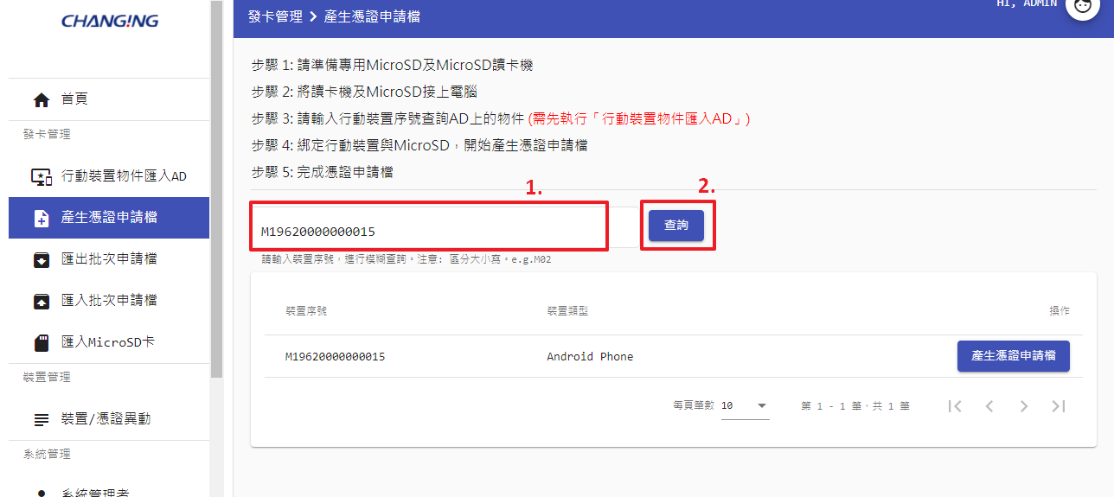
憑證申請–產製金鑰與憑證申請檔
9.輸入裝置序號點選查詢
Notes:
點選產生憑證申請檔選項後，第9步驟為將即將加入行動裝置之裝置序號，填入序號查詢是否已經登錄系統，步驟如下:
9.輸入裝置序號點選查詢

Slide 22
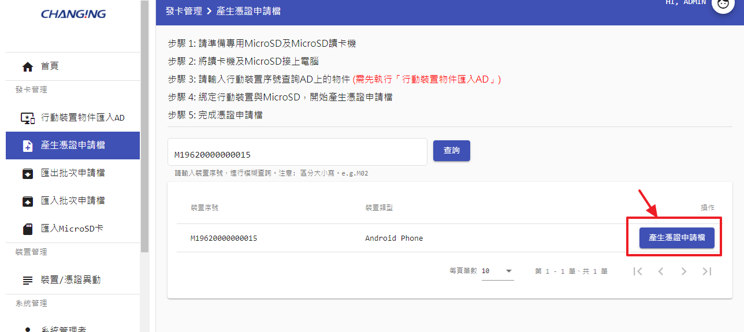
憑證申請–產製金鑰與憑證申請檔
10.在欲申請憑證的裝置列表，點選產生憑證申請檔
Notes:
確定行動裝置已經登錄後，第10步驟為點選憑證申請檔，以產生憑證申請檔，步驟如下:
10.在欲申請憑證的裝置列表，點選產生憑證申請檔

Slide 23
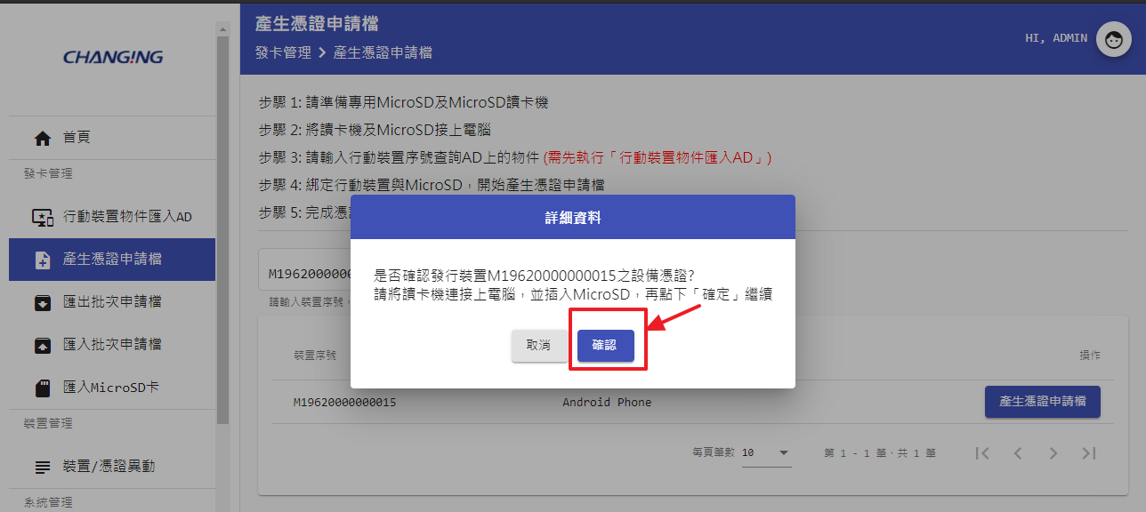
憑證申請– 產製金鑰與憑證申請檔
11.確認裝置資訊正確後，點選確認
Notes:
產生憑證申請檔前，系統將詢問所申請的行動裝備即將產生金鑰，並確認是否已經插入MicroSD卡，以利憑證加入SD卡，故第11步驟為點選確認，以確認SD卡是否插入電腦內，步驟如下:
11.確認裝置資訊正確後，點選確認

Slide 24
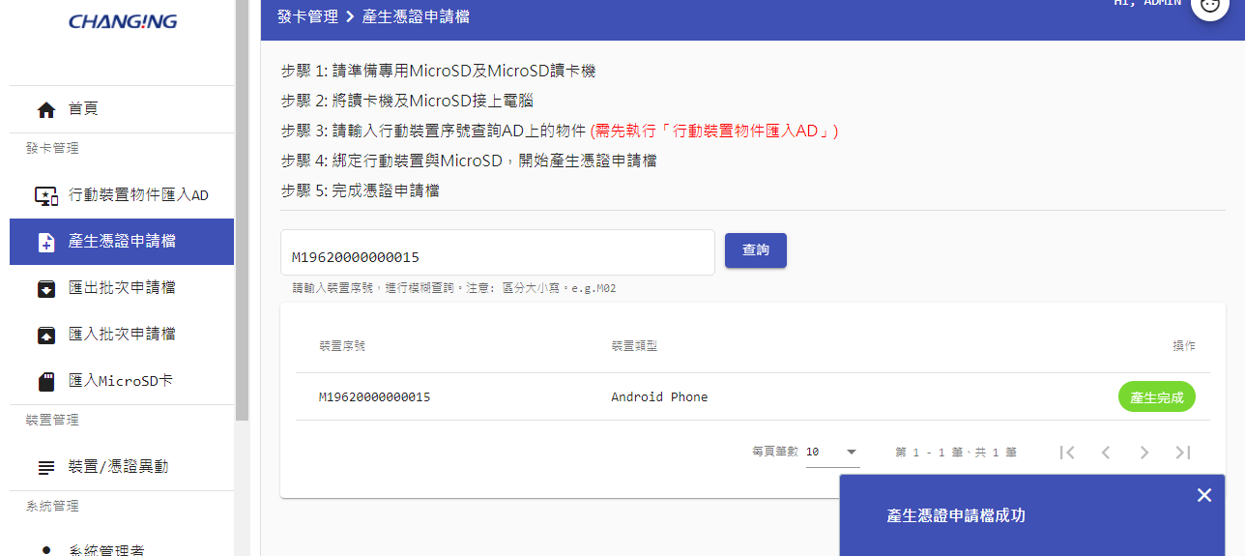
憑證申請–產製金鑰與憑證申請檔
12.稍待片刻後，成功產生憑證申請檔
Notes:
按下確認後，需稍待片刻，系統將產生金鑰及憑證，步驟如下:
12.稍待片刻後，成功產生憑證申請檔

Slide 25
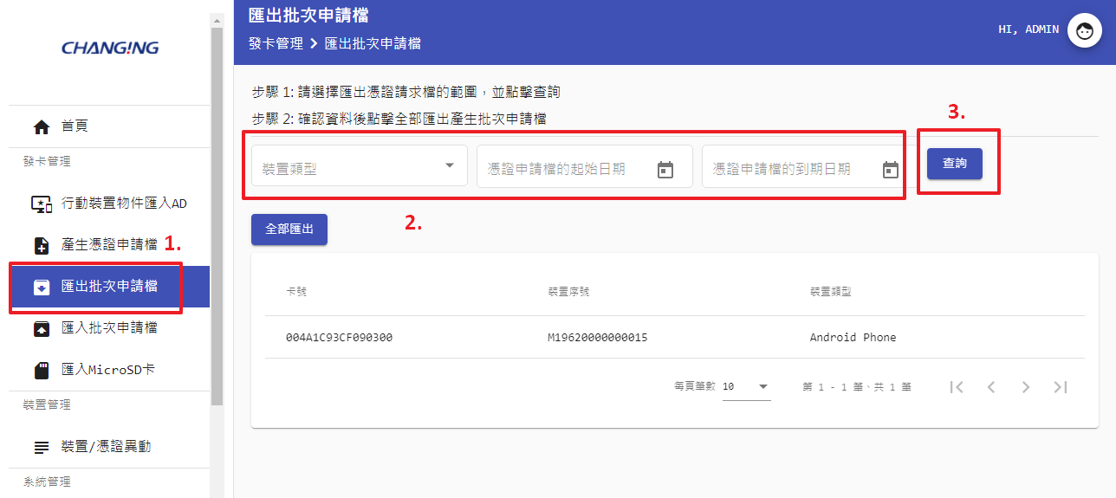
憑證申請–產製金鑰與憑證申請檔
13.點選匯出批次申請檔，輸入查詢條件後點選查詢
Notes:
系統產生憑證後，接下來的步驟，即將要把憑證匯入SD卡內，故第13步驟，需點下批次申請檔，查詢所需使用之行動裝置之憑證是否已完成申請，步驟如下:
13.點選匯出批次申請檔，輸入查詢條件後點選查詢

Slide 26
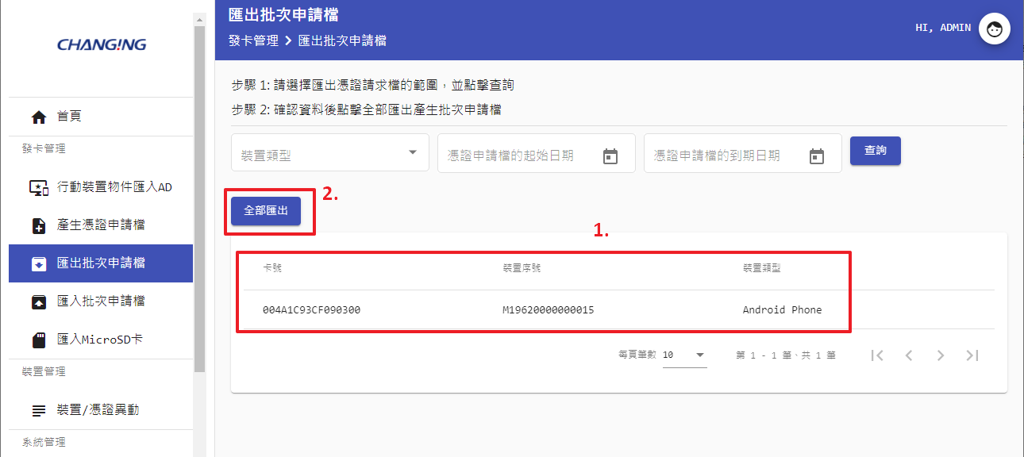
憑證申請–產製金鑰與憑證申請檔
14.確認卡號對應裝置資訊與卡號後，點選全部匯出
15.請將匯出的檔案送交到MCA申請憑證，取得憑證檔後再執行下頁步驟
Notes:
查詢憑證以產生後，第14及15步驟需將憑證從系統匯出，以利後續登錄後SD卡內，步驟如下:
14.確認卡號對應裝置資訊與卡號後，點選全部匯出
15.請將匯出的檔案送交到MCA申請憑證，取得憑證檔後再執行下頁步驟

Slide 27
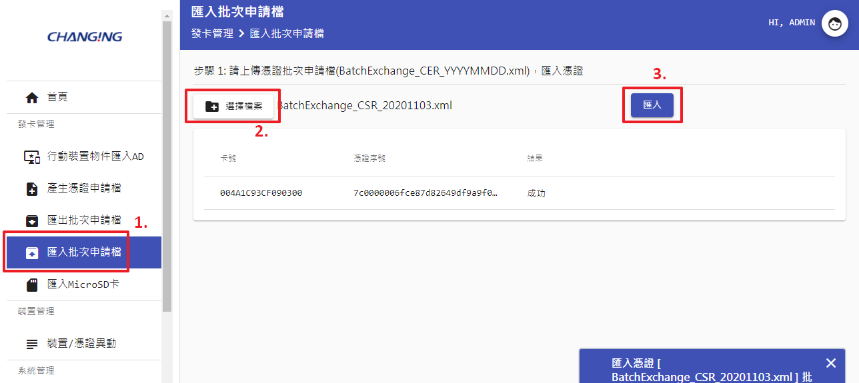
憑證申請–匯入憑證至系統
16.點選匯入批次申請檔，選擇檔案後，點選匯入
Notes:
憑證從系統匯出後，第16步驟為點選憑證檔，並點選匯入，將憑證匯入申請檔內，步驟如後:
16.點選匯入批次申請檔，選擇檔案後，點選匯入

Slide 28
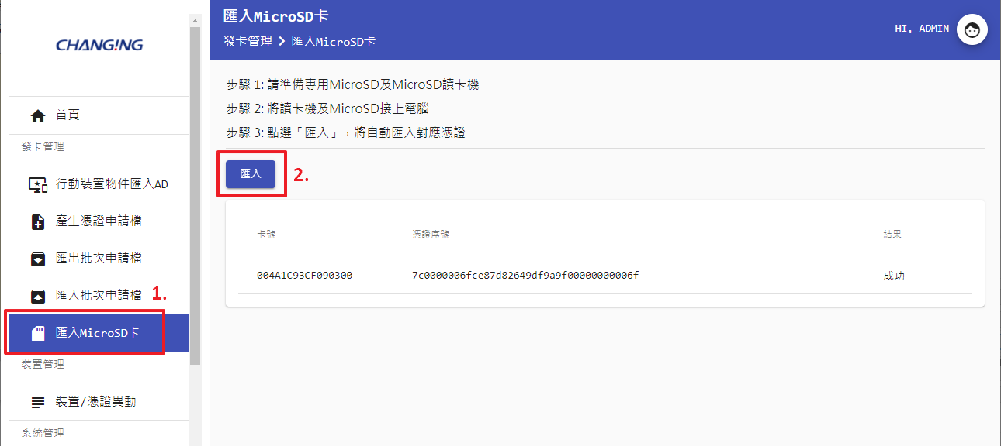
憑證申請–匯入憑證至MicroSD卡
點選匯入MicroSD卡，插入MicroSD卡點選匯入，系統將匯入對應憑證
Notes:
憑證匯入申請檔內後，第17步驟為將申請檔匯入SD卡內，步驟如後:
17.點選匯入MicroSD卡，插入MicroSD卡點選匯入，系統將匯入對應憑證

Slide 29
第三章
行動裝置入網
Notes:
第三章、行動裝置入網
國軍行動入網系統係手機、平板及筆電透過民網經保密閘道器驗證，再連入虛擬桌面系統，以獲取軍網內資訊，以其使用虛擬桌面系統，資料僅以影像方式傳至手機，而非將資料傳至行動裝置內，以達資料不落地之安全措施。

Slide 30
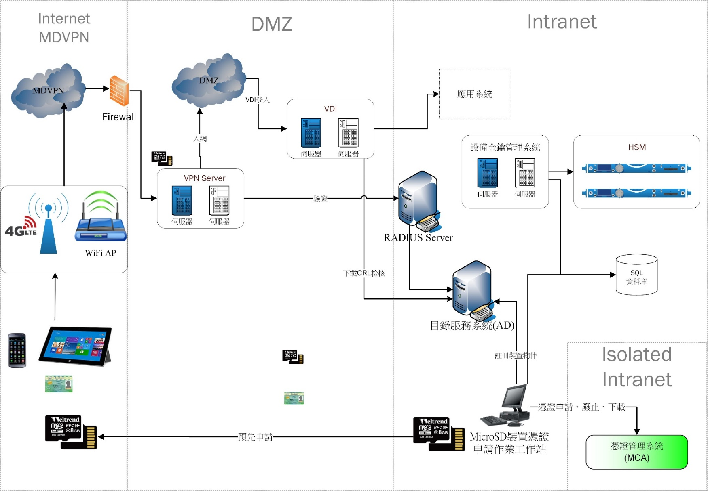
系統架構圖
Notes:
本圖為行動入網系統架構圖，區分為三部分，外網(Internet網際網路)透過MDVPN連入DMZ區內之VPN伺服器，並登入VDI(虛擬桌面介面)在連入內網(Intranet)內。

Slide 31
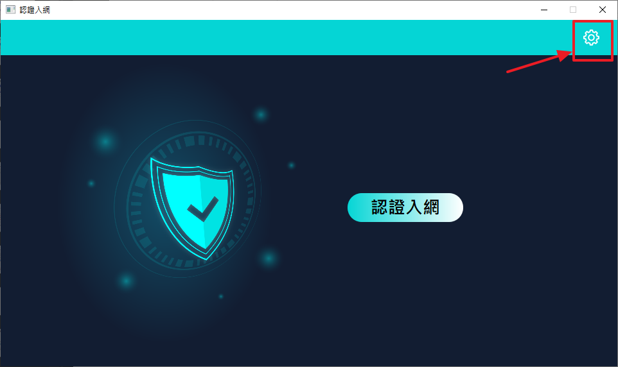

Windows入網 – 環境設定
2.點選右上角設定按鈕
1.以系統管理員執行認證入網程式
Notes:
接下來將講解如何以Windows電腦使用行動入網之流程，首先需於作業系統內安裝行動入網軟體備用，並登入認證入網軟體；步驟1-2為點選行動入網，程序如後:
1.以系統管理員執行認證入網程式
2.點選右上角設定按鈕

Slide 32
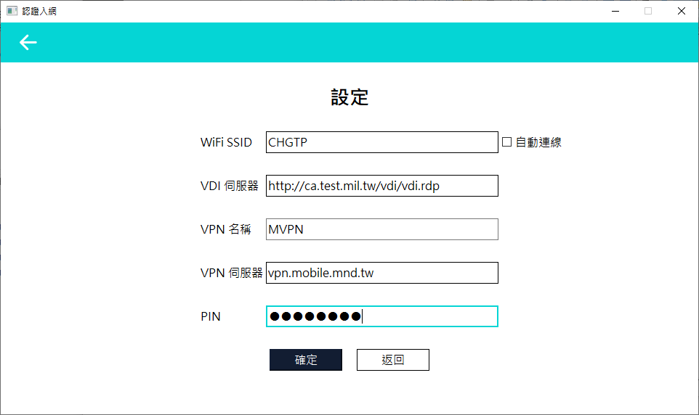
Windows入網 – 認證入網
3.輸入PIN碼後，點選確定，並關閉程式
Notes:
點選行動入網後，填入VDI網址、VPN名稱、VPN伺服器網址及各單位所分配的PIN碼，以登入認證入網伺服器；第3步驟為輸入登入資訊流程，步驟如後:
3.輸入PIN碼後，點選確定，並關閉程式

Slide 33
Windows入網 – 認證入網
4.準備一張已入憑證的MicroSD晶片卡
5.將MicroSD插入SD轉接卡
6.插入設備的SD插槽
Notes:
輸入完VPN相關資訊後，第4-5步驟即將使用所註冊之SD卡憑證，插入於設備之SD卡槽內，以利後續VPN及VDI登入，步驟如後:
4.準備一張已入憑證的MicroSD晶片卡
5.將MicroSD插入SD轉接卡
6.插入設備的SD插槽

Slide 34
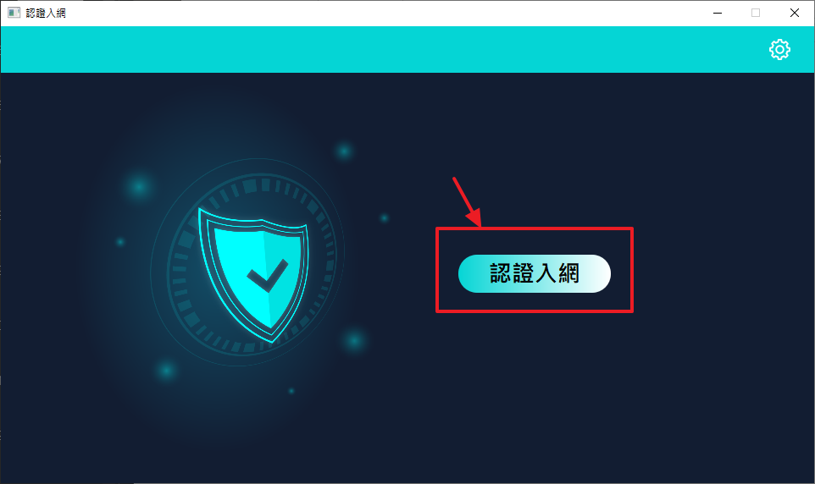
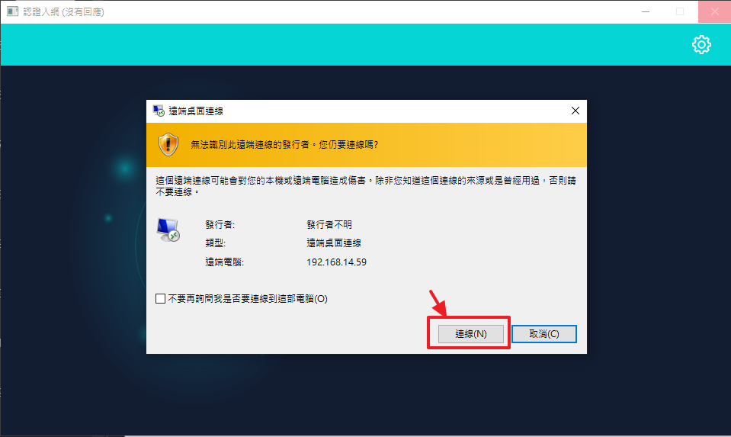
Windows入網 – 認證入網
7.執行認證入網程式，點選認證入網
8.入網認證通過後，出現遠端桌面畫面，點選連線
Notes:
插入憑證SD卡後，第7步驟打開認證入網程式，並點選認證入網，第8步驟將出現遠端桌面連線之畫面，出現後點選連線選項，以登入遠端桌面，步驟如後:
7.執行認證入網程式，點選認證入網
8.入網認證通過後，出現遠端桌面畫面，點選連線

Slide 35
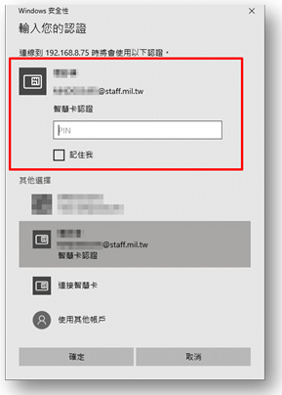
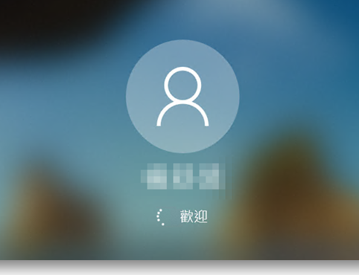
Windows入網 – 認證入網
9.插入國軍IC卡後，
畫面上出現
國軍IC卡的憑證，
點選後，輸入PIN碼，
按下確定
10.若驗證通過，顯示歡迎畫面
Notes:
點選連線後，系統將登入遠端桌面，並出現WINDOWS登入畫面；第9步驟需插入國軍IC卡，並於IC卡認證欄位中輸入PIN碼，並按確認，並於第10步驟登入WINDOWS步驟如後:
9.插入國軍IC卡後，畫面上出現國軍IC卡的憑證，點選後，輸入PIN碼， 按下確定
10.若驗證通過，顯示歡迎畫面

Slide 36
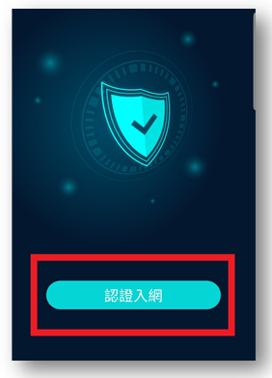
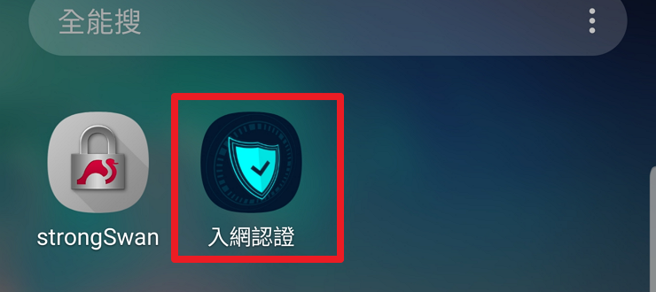
Android入網 – 環境設定
1.開啟 入網認證 APP
2.開啟 認證入網 APP，
點選認證入網按鈕
Notes:
接下來將講解如何以Android設備使用行動入網之流程，首先需於Android作業系統內安裝行動入網軟體備用，並登入認證入網軟體；步驟1-2為點選行動入網，程序如後:
1.開啟 入網認證 APP
2.開啟 認證入網 APP，點選認證入網按鈕

Slide 37
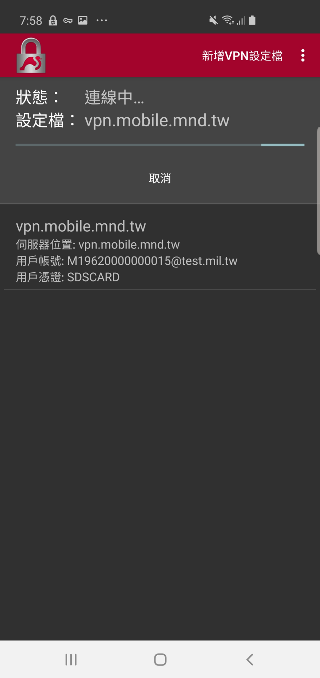
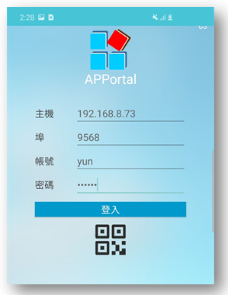
Android入網 – 環境設定
3.畫面自動跳轉連線中，進行認證入網
4.若入網驗證通過，
畫面自動跳轉至 VDI APP，
輸入國軍IC卡PIN碼後點選登入
Notes:
點選行動入網後，第3步驟時需等待VPN與伺服器連線，並於第4步驟時填入VDI IP、埠口及帳號密碼，以登入認證入網伺服器，步驟如後:
3.畫面自動跳轉連線中，進行認證入網
4.若入網驗證通過，畫面自動跳轉至 VDI APP，輸入國軍IC卡PIN碼後點選登入

Slide 38
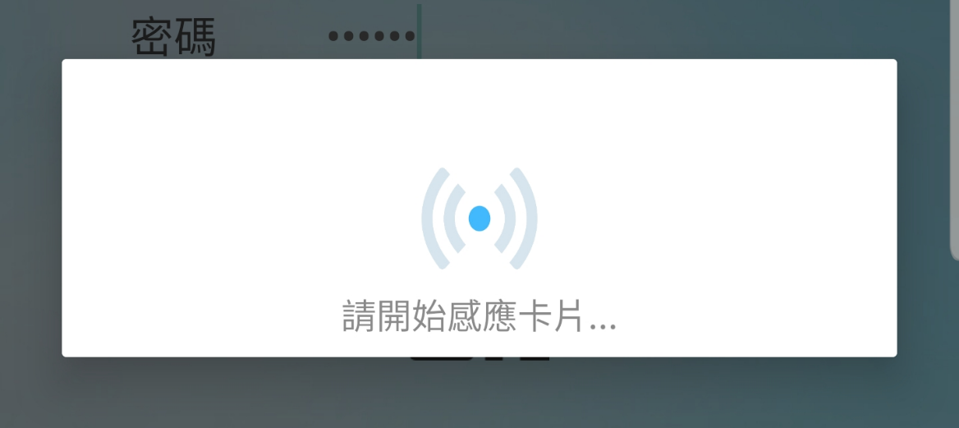
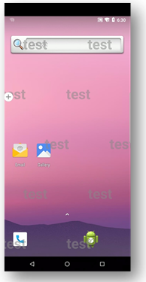
Android入網 – 環境設定
5.提示感應卡片畫面，
此時將卡片靠卡至
裝置背面感應處
6.若卡片驗證通過，
登入至 Android VMI
Notes:
點選登入VDI，第5步驟系統將出現感應認證卡之畫面，此時將感應卡至於裝備背後NFC感應區，使卡片與裝備實施感應驗證，若通過認證後，第6步驟將登入Android VMI畫面，步驟如後:
5.提示感應卡片畫面，此時將卡片靠卡至裝置背面感應處
6.若卡片驗證通過，登入至 Android VMI

Slide 39

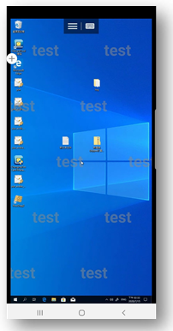
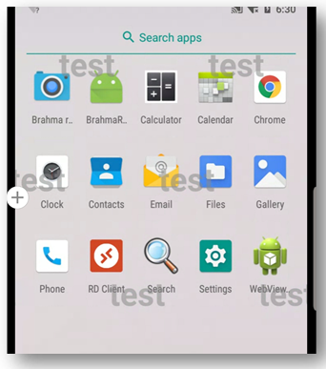
Android入網 – 環境設定
7.開啟 VMI 內
APP 選單，
點選 RD Client
8.依照畫面提示
感應卡片，
將卡片靠卡
至裝置背面感應處
9.若認證成功，
登入 VDI 遠端桌面
Notes:
登入Android VMI畫面後，第7步驟需點選RD Client軟體，第8步驟再次感應認證卡片，系統於認證後，第9步驟將可登入VDI畫面，步驟如後:
7.開啟 VMI 內 APP 選單，點選 RD Client
8.依照畫面提示感應卡片，將卡片靠卡至裝置背面感應處
9.若認證成功， 登入 VDI 遠端桌面

Slide 40
第四章
門禁管理系統(附屬系統)
Notes:
第四章、門禁管理系統(附屬系統) 為維護軍網資訊安全，於各機敏處所新增新型卡鐘，並建置監控中心，統一管理門禁。

Slide 41
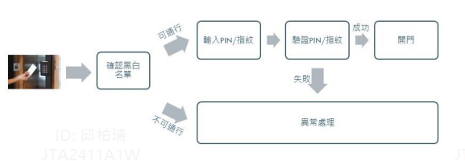
客製化門禁卡鐘(A 型卡鐘)系統程式開門流程
Notes:
客製化門禁卡鐘(A 型卡鐘)系統程式開門流程，
當門禁卡接觸卡鐘後，系統將確認黑白名單，為黑名單將進行異常處理，若為白名單將接續驗證Pin碼及指紋，驗證成功則會開門。

Slide 42
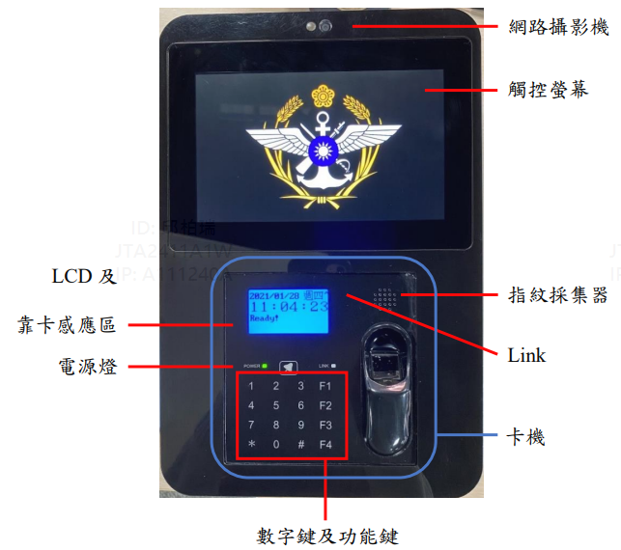
客製化門禁卡鐘(A 型卡鐘)介紹
Notes:
本圖為A型卡鐘介紹區分7個部分
1.LCD及靠卡感應區
2.電源燈
3.網路攝影機
4.觸控螢幕
5.指紋採集器
6.Link
7.數字鍵及功能鍵

Slide 43
客製化門禁卡鐘(A 型卡鐘)介紹
名稱 | 說明
網路攝影機 | 刷卡輸入PIN及異常發生時，會啟動攝影錄影10秒。
觸控螢幕 | 顯示時間、進度條、輸入密碼提示及顯示憑證內容。
LCD及靠卡感應區 | 第一行和第二行顯示時間、第三行在待機時，會顯示＂Ready，刷卡時會顯示刷卡狀態；此區域同時也是刷卡之感應區 域。
電源燈 | 平時為綠燈閃爍狀態，刷非法卡後會亮紅燈。
指紋採集器 | 驗證指紋。
Link | 資料傳輸狀態燈，平時為燈滅，資料傳輸 時為紅綠閃爍狀態，若只有紅燈閃爍表示 機器未回應電腦端。
數字鍵及功能鍵 | ◼0~9 為數字鍵。 ◼＊為清除鍵／離開設定選項。 ◼＃為確定鍵／進入選項的下一頁。 ◼F1：進入屬性憑證模式／設定模式中 的上一項鍵。 ◼F2：設定模式中的下一項鍵。
Notes:
本表為A型卡鐘各部講解，分別如下:
●網路攝影機:
刷卡輸入PIN及異常發生時，會啟動攝影錄影10秒。
●觸控螢幕:
顯示時間、進度條、輸入密碼提示及顯示憑證內容。
●LCD及靠卡感應區:
第一行和第二行顯示時間、第三行在待機時，會顯示＂Ready，刷卡時會顯示刷卡狀態；此區域同時也是刷卡之感應區 域。
●電源燈:
平時為綠燈閃爍狀態，刷非法卡後會亮紅燈。
●指紋採集器:驗證指紋。
●Link:
資料傳輸狀態燈，平時為燈滅，資料傳輸 時為紅綠閃爍狀態，若只有紅燈閃爍表示 機器未回應電腦端。
●數字鍵及功能鍵:
◼0~9 為數字鍵。
◼＊為清除鍵／離開設定選項。
◼＃為確定鍵／進入選項的下一頁。
◼F1：進入屬性憑證模式／設定模式中 的上一項鍵。
◼F2：設定模式中的下一項鍵。

Slide 44
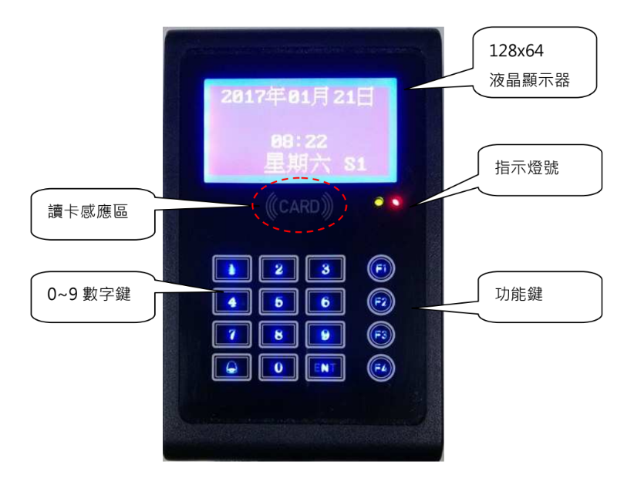

客製化門禁卡鐘(B 型卡鐘)介紹
站台端攝影機
B型卡鐘
Notes:
如圖所示為客製化門禁卡鐘(B 型卡鐘)及搭配之站台端攝影機，以下將分別介紹:
●B型卡鐘:
可區分為讀卡感應區、128*64液晶顯示器、指示燈號、0~9數字鍵、功能鍵等部分。
●站台端攝影機:
可針對使用卡鐘人員實施影像紀錄，以利日後查驗。

Slide 45
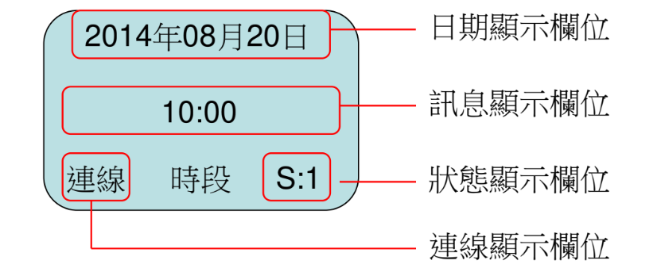
客製化門禁卡鐘(B 型卡鐘)介紹
名稱 | 說明
128*64液晶顯示器 | 顯示時間、進度條、輸入密碼提示。
指示燈號 | 平時為綠燈閃爍狀態，刷非法卡後會亮紅燈。
讀卡感應區 | 刷卡處
數字鍵 | ◼0~9 為數字鍵 ◼ENT確認鍵
功能鍵 | F1-F4
Notes:
本表為B型卡鐘各部講解，分別為
●128*64液晶顯示器:
顯示時間、進度條、輸入密碼提示。
●指示燈號:
平時為綠燈閃爍狀態，刷非法卡後會亮紅燈。
●讀卡感應區:
刷卡處
●數字鍵:
◼0~9 為數字鍵
◼ENT確認鍵
●功能鍵:
F1-F4鍵(暫無功能)

Slide 46
門禁卡鐘人員登錄流程
Notes:
門禁卡鐘人員登錄流程區分為7個流程，分別為
1.輸入母卡30191000#進入設定模式
2.選擇”新增卡號”
3.選擇“新增單張卡號”
4.選擇“不管制時段”
5.將需加入白名單設定之卡片靠近感應區
6.設定完成。

Slide 47
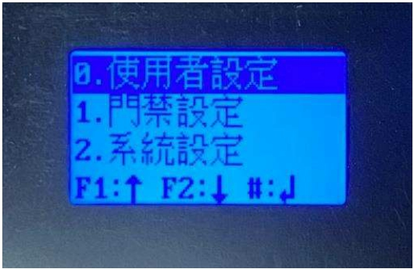
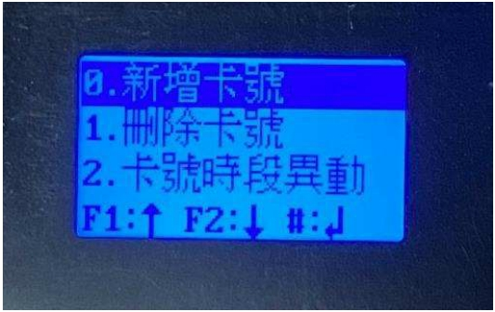
門禁卡鐘人員登錄流程
1.需在數字鍵區輸入母卡號碼30191000#，進入設定模式。
2.進入設定模式後，會出現選單設定畫面。
3.選擇「新增卡號」並按下#確定鍵。
Notes:
將下來將依實景照片介紹新增人員流程，步驟1-3分別為
1.需在數字鍵區輸入母卡號碼30191000#，進入設定模式。
2.進入設定模式後，會出現選單設定畫面。
3.選擇「新增卡號」並按下#確定鍵。

Slide 48
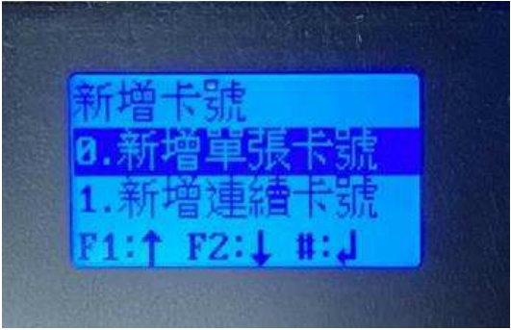
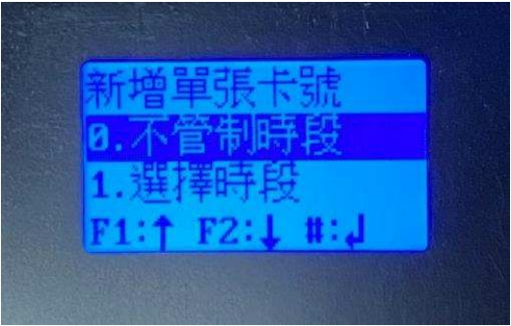
門禁卡鐘人員登錄流程
4.選擇「新增單張卡號」並按下#確定鍵。
5.選擇「不管制時段」並按下#確定鍵。
Notes:
按下新增卡號後，請依第4-5步驟繼續完成設定，如後:
4.選擇「新增單張卡號」並按下#確定鍵。
5.選擇「不管制時段」並按下#確定鍵。

Slide 49
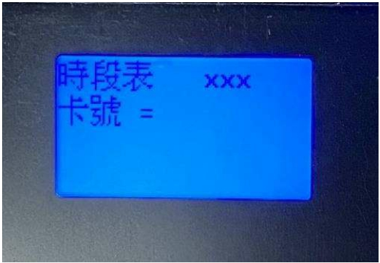
門禁卡鐘人員登錄流程
6.將需加入白名單設定之卡片靠近感應區即
自動填入卡號，並按下#確定鍵即設定完成。
Notes:
選取不管制時段後，第6步驟將下來將新增卡片，如後:
6.將需加入白名單設定之卡片靠近感應區即
自動填入卡號，並按下#確定鍵即設定完成。

Slide 50
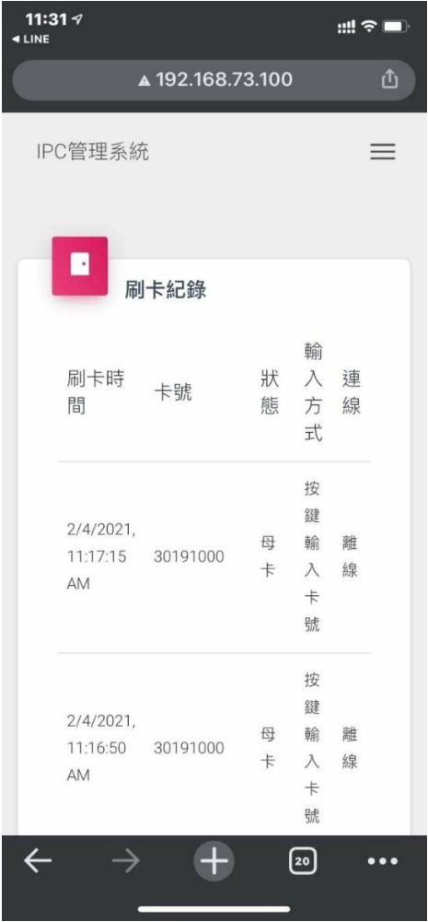
卡鐘內建之IPC管理系統
卡鐘內建之IPC管理系統，使用者可由瀏覽器登入進行此卡鐘資料瀏覽及設定。登入方式有兩種
使用者在同網段使用電腦或手機開啟瀏覽器，並輸入http://卡鐘IP/IPC_RWD/index.html ，即可連至此管理系統。
在觸控螢幕右上方連續點擊十下，即可連至此管理系統。
此網頁有四個頁面，包含刷卡紀錄、事件清單、影像調閱及連結至內門禁認證管理系統做相關設定。
Notes:
卡鐘內建之IPC管理系統，使用者可由瀏覽器登入進行此卡鐘資料瀏覽及設定。登入方式有兩種
使用者在同網段使用電腦或手機開啟瀏覽器，並輸入http://卡鐘IP/IPC_RWD/index.html，即可連至此管理系統。
在觸控螢幕右上方連續點擊十下，即可連至此管理系統。
此網頁有四個頁面，包含刷卡紀錄、事件清單、影像調閱及連結至內門禁認證管理系統做相關設定。

Slide 51
門禁卡鐘人員登錄流程
按鍵說明及注意事項：
F1鍵：選擇到上一項。
F2鍵：選擇到下一項。
#鍵：進入選項的下一頁或確定。
＊鍵：離開設定選項或取消輸入。
在選單設定畫面時，選擇到的項目會反白。
操作過程如逾20秒沒有動作輸入時，主機會自動回復到待機狀態。
此功能僅限於卡鐘網路斷線使用，當網路連線恢復時，仍由第4項次之「內門禁認證管理系統」控管及更新白名單。
母卡出廠值為30191000。
Notes:
按鍵說明及注意事項如下：
F1鍵：選擇到上一項。
F2鍵：選擇到下一項。
#鍵：進入選項的下一頁或確定。
＊鍵：離開設定選項或取消輸入。
在選單設定畫面時，選擇到的項目會反白。
操作過程如逾20秒沒有動作輸入時，主機會自動回復到待機狀態。
此功能僅限於卡鐘網路斷線使用，當網路連線恢復時，仍由第4項次之「內門禁認證管理系統」控管及更新白名單。
母卡出廠值為30191000。

